Slide 1
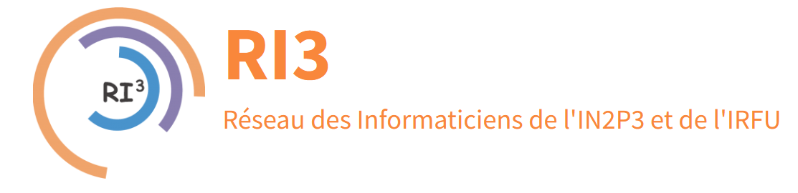
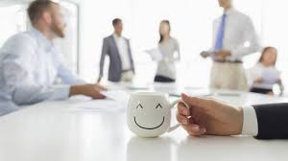
LE BIEN-ÊTRE AU TRAVAIL
Journées informatiques de l’IN2P3 23-26 septembre 2024
Michel Guillemin
Prof. Emérite Université de Lausanne
Plan de l’exposé
Introduction
Les vastes dimensions de la Santé au Travail
Particularités des métiers de l’informatique
Conclusion

Slide 2
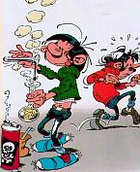







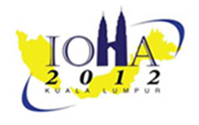


Michel Guillemin
Ing. Chimiste – Dr ès Sciences
Professeur
en Hygiène du Travail
Formation post-graduée
Directeur
Institut de Santé au Travail
Cincinnati, Ohio, USA
Enseignement
Reconnaissance internationale :
Prix en 1998 : Yant Award
Recherche
Prix en 2012 : Lifetime Achievement Award
Promotion
SSHT

Slide 3
LE BIEN-ÊTRE AU TRAVAIL
(Bonheur → Bien-être)
CADRE
La Santé au Travail est souvent perçue par le petit bout de la lorgnette, alors que ses dimensions sont très vastes et que son impact sur la santé, l’environnement et l’économie est encore très largement sous-estimé. Le travail peut être un facteur de santé.
OBJECTIFS
  Faire percevoir les dimensions et les enjeux insoupçonnés de ce vaste domaine
  Présenter quelques données sur les métiers de l’informatique

Slide 4
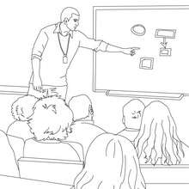

LE BIEN-ÊTRE AU TRAVAIL
Aspects didactiques → exposé informel
Questions
Interactions
Contestations
Partages
Témoignages

Slide 5


Sur le thème de la Santé l’OMS
reste une référence
Mission : Approche médicale et scientifique et élaboration de recommandations non contraignantes. Programmes d’action spécifiques.
« La santé est un état dynamique de complet bien-être physique, mental et social et pas seulement une absence de maladie »
1948
En 1998, le Comité Directeur et l’Assemblée Mondiale décide de rajouter l’adjectif spirituel dans le programme «Santé pour Tous»

Slide 6
LA DEFINITION DE LA SANTE DE L’OMS EST TRES CRITIQUEE
Pourquoi ?
Jugée comme obsolète, utopique, inutile et non dynamique….
Un groupe international a proposé, en 2011, de définir la santé comme « la capacité des individus ou des communautés à s’adapter aux défis physiques, mentaux et sociaux de manière à les autogérer. » [M. Huber et al. BMJ-2011]
EN FAIT – à mon avis – C’EST UNE CONFUSION ENTRE
UNE VISION ET UNE DéMARCHE
La définition de l’OMS est une vision
Les autres définitions sont des démarches d’adaptation

Slide 7
La Santé au Travail
Le modèle illustré par quelques mots-clés
Psychologie Travail
Ergonomie
Santé psychique
Satisfaction
Santé physique
Hygiène du Travail
Autonomie
Physiologie
Médecine du Travail
Reconnaissance
Rythme travail
Santé
au
Travail
Santé psychosociale
Interactions
entre ces 4 pôles
Soutien prof.-privé
Manag^{t} bienveillant
Cohérence
Santé sociale
Santé morale
Solidarité
Justice sociale
Sens
Ethique
Equilibre privé-prof
Valeurs

Slide 8






Santé au Travail au niveau international
Les organisations internationales de l’ONU
    Le Bureau international du travail (BIT)
    L’Organisation mondiale de la santé (OMS)
    L’Organisation de coopération et de développement économique (OCDE)
L’Union Européenne
    Directives SST et Règlementation sur les produits chimiques (REACH)
    Agences : Bilbao (Documentation); Dublin (Recherche-statistiques); Helsinki (Chimie)
    Comités, commissions, etc.
Les professionnels de la santé au travail
    Commission internationale de santé au travail (CIST – ICOH)
    Associations internationales des disciplines (IOHA, IEA, EASOM, ENSHPO, etc.)
    La défense de valeurs : professionnalisme et éthique

Slide 9
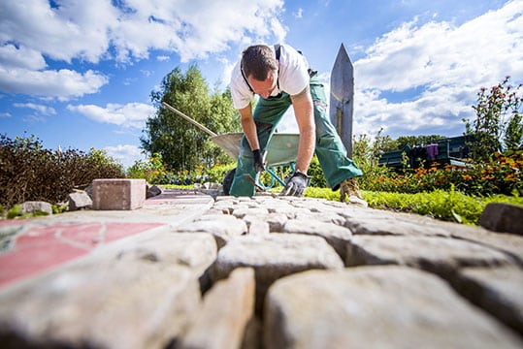
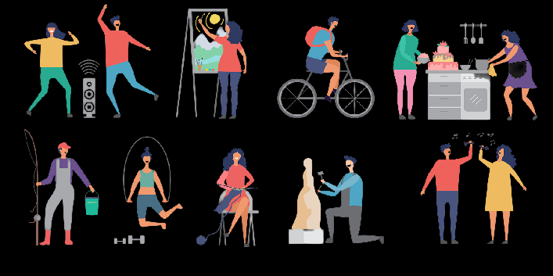
LE Travail
Elargissement du concept (I)
Dans notre société, le terme « travail » évoque presqu’invariablement, le « travail rémunéré », celui qui nous permet de gagner notre vie et qui est trop souvent vécu comme un devoir pesant et parfois douloureux, dont la retraite va nous libérer.
En fait, toute activité que nous déployons au cours de la journée, que ce soit pour des tâches domestiques, pour l’éducation des enfants, pour notre métier ou nos services « post-travail », pour du bénévolat, pour la communauté et la vie sociale, pour nos loisirs et nos « hobbies », etc., est un travail.

Slide 10
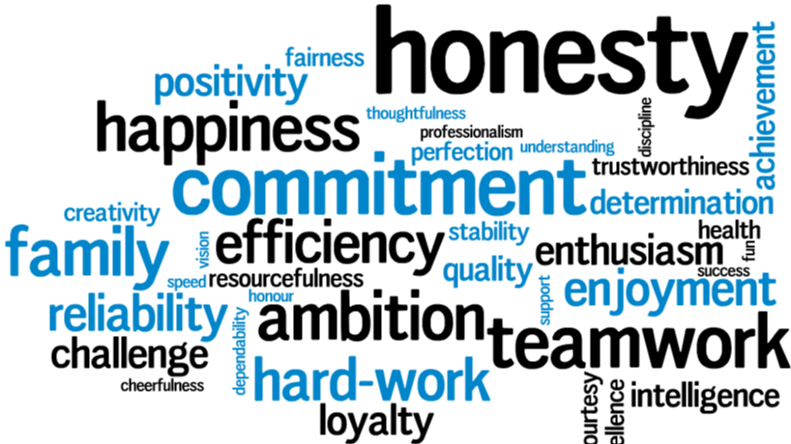
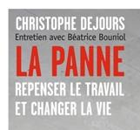
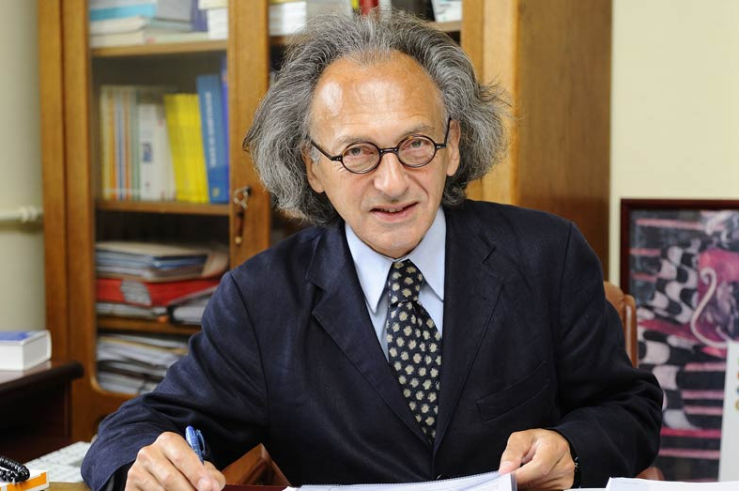
LE Travail
Elargissement du concept (II)
Cet élargissement du concept « travail » permet d’envisager toutes nos activités, toutes les formes de travail, dans la perspective de notre développement personnel en cohérence avec les valeurs fondamentales et des aspirations élevées qui habitent en chacun d’entre nous. → Il prend un autre goût.
Le psychiatre Christophe Dejours*a développé la psychodynamique du travail et a démontré que l’implication du corps dans le travail nous ouvre à de nouvelles perceptions plus profondes sur la nature même du travail.
Il faut réenchanter le travail
*Christophe Dejours ; « La Panne : repenser le travail et changer la vie ». Bayard Editions, 2012, Montrouge, pages 71-72. Il a observé et interrogé de très nombreux travailleurs.

Slide 11
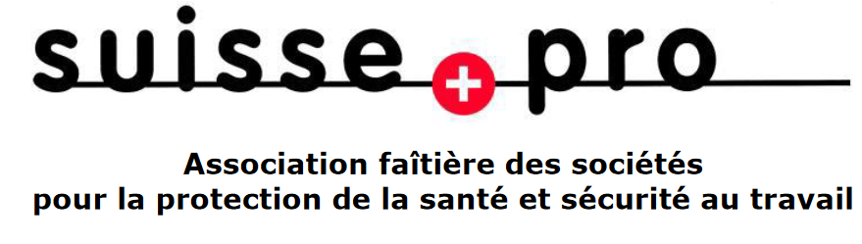
LES PROFESSIONNELS DE LA SANTE ET DE LA SECURITE AU TRAVAIL
Sociétés professionnelles représentées en Suisse
Médecins du travail
Ergonomes
Psychologues du travail et des organisations
Hygiénistes du travail
Ingénieurs et chargés de sécurité du travail
Infirmières de santé au travail
Médecins d’Entreprises et d’Etablissements de soins
Et les professionnels encore non «organisés» :
Psycho-dynamiciens du travail
Généralistes en santé au travail
Psychiatres du travail
Sociologues du travail

Slide 12
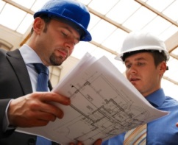
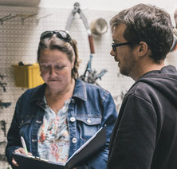

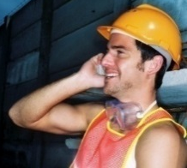
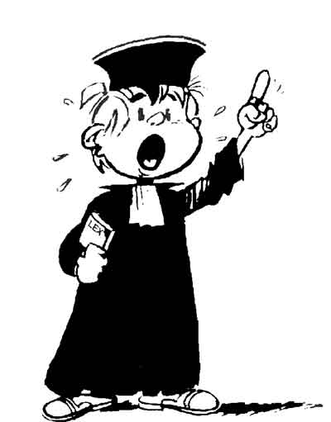

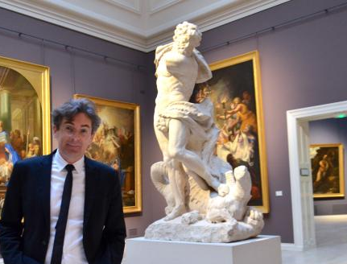
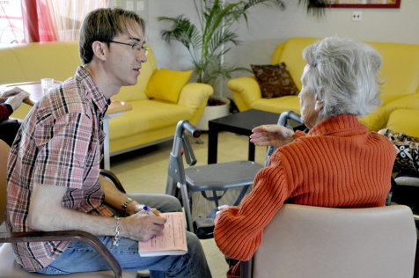
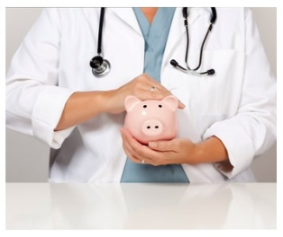
Les autres acteurs en ST
- Approche participative -
Partenaires sociaux
Economistes
Managers
Juristes
Ressources humaines
Un “vrai” chef
Décideurs - politiciens
Sociologues
Assist. sociaux
Assureurs

Slide 13





La Santé et la Sécurité au Travail
Dans le contexte Français et Suisse
France
  La médecine du travail est bien implantée (loi, culture), mais l’élargissement au concept pluridisciplinaire de Santé au Travail reste dominé par la médecine du travail
  La recherche et l’ouverture à la Santé Publique et à l’Environnement sont bien assurées par l’INRS et l’ANSES (Agence Nationale de Sécurité Sanitaire, de l’alimentation, de l’Environnement et du travail)
  Le Ministère du travail, de l’emploi et de l’insertion a un Plan Santé au Travail
Suisse
  La médecine du travail n’est pas bien implantée mais la collaboration entre les différents professionnels de la SST, fonctionne bien. L’Hygiène du Travail est importante
  Il n’y a pas d’Institut national de Santé et Sécurité au Travail (SST) et la recherche est extrêmement limitée
  Il y a une forte volonté politique à ne pas ouvrir la Santé au Travail à la Santé Publique et à la Protection de l’Environnement (frilosité !) Pas de Plan Santé au Travail

Slide 14
Top 10 des métiers qui rendent le plus malheureux, les Français ont parlé
Publié dans Life / Société, le 10/04/2023 par Pierre Galouise
Clerc de notaire
Enseignant
Agent de police
Opérateur qualité
Analyste ERP (Entreprise Ressource Planning)
Employé de nettoyage
Webmaster
Attaché de presse
Informaticien
Consultant en communication
Informaticien
Ces gens crient leur désespoir depuis trop longtemps, mais comme c’est en langage HTML, on les entend pas !

Slide 15
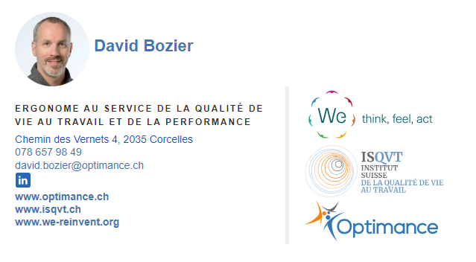
Selon 3 axes d’observation :
    Physique
    Cognitif
    Organisationnel
Suisse
+41 78 657 98 49
Exercices physiques au travail :
www.optimance.ch/wp-content/uploads/2022/05/ExerciceauTravail.pdf

Slide 16
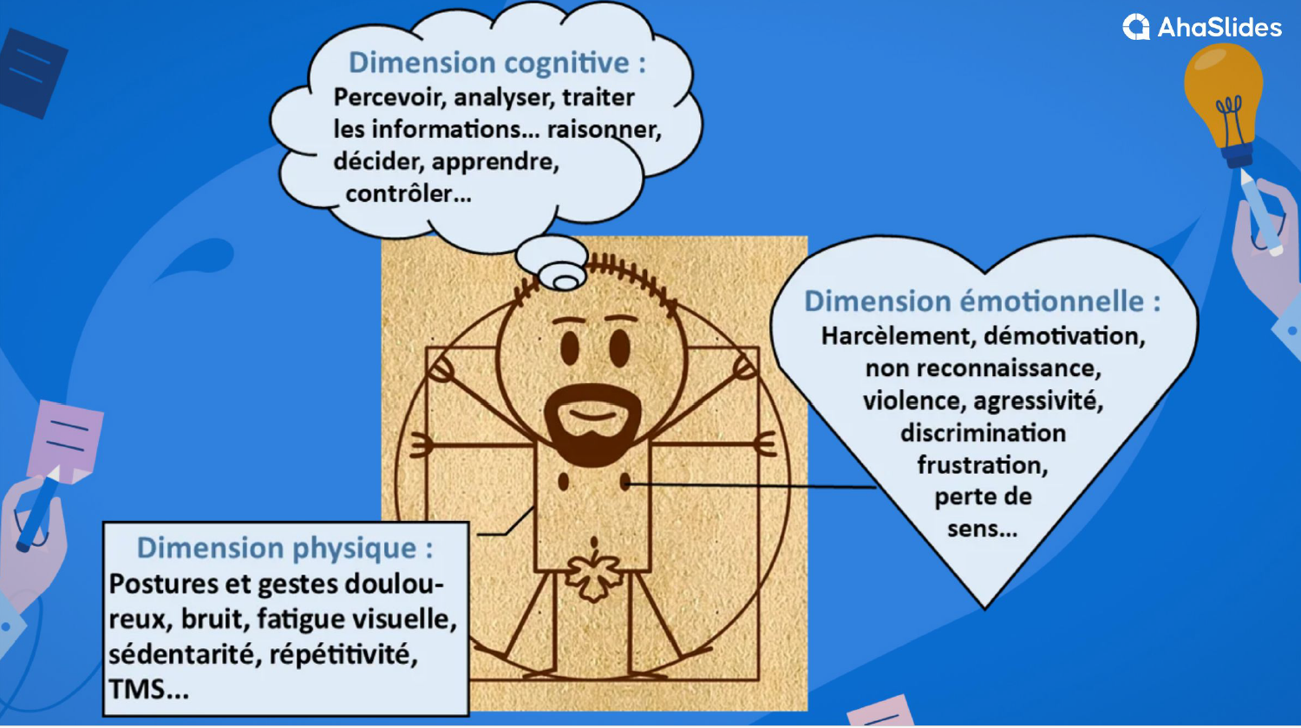

Slide 17
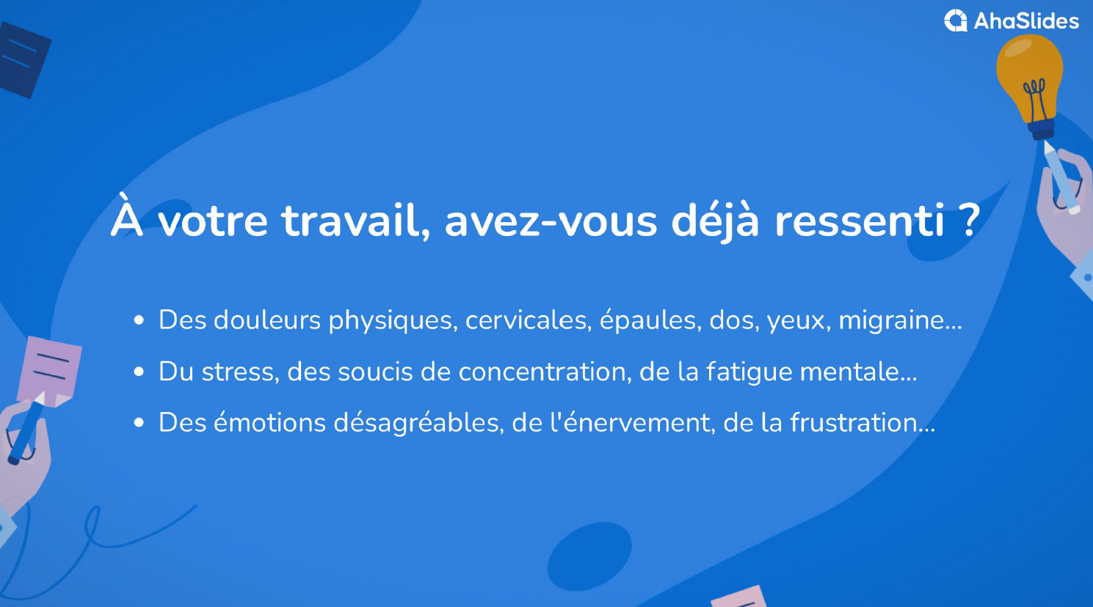

Slide 18
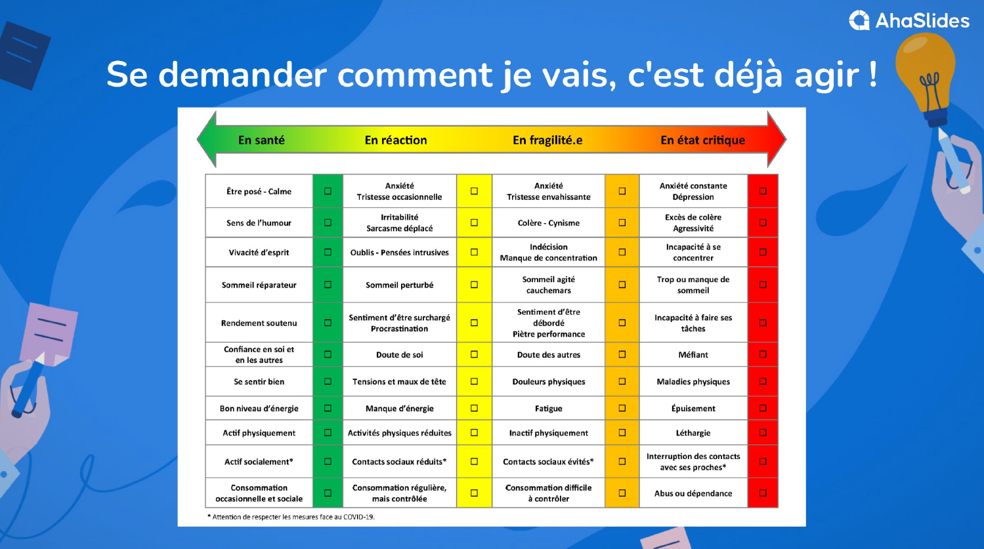

Slide 19
La démarche d’identification des difficultés que vous* rencontrez est une première étape importante
Le manque de reconnaissance
Le télétravail
Le stress
Le sens du travail
Le manque de management
La gestion du temps
Travail international
Collègue en difficulté
Travail administratif
* Document du Comité de programme – têtes de chapitre

Slide 20
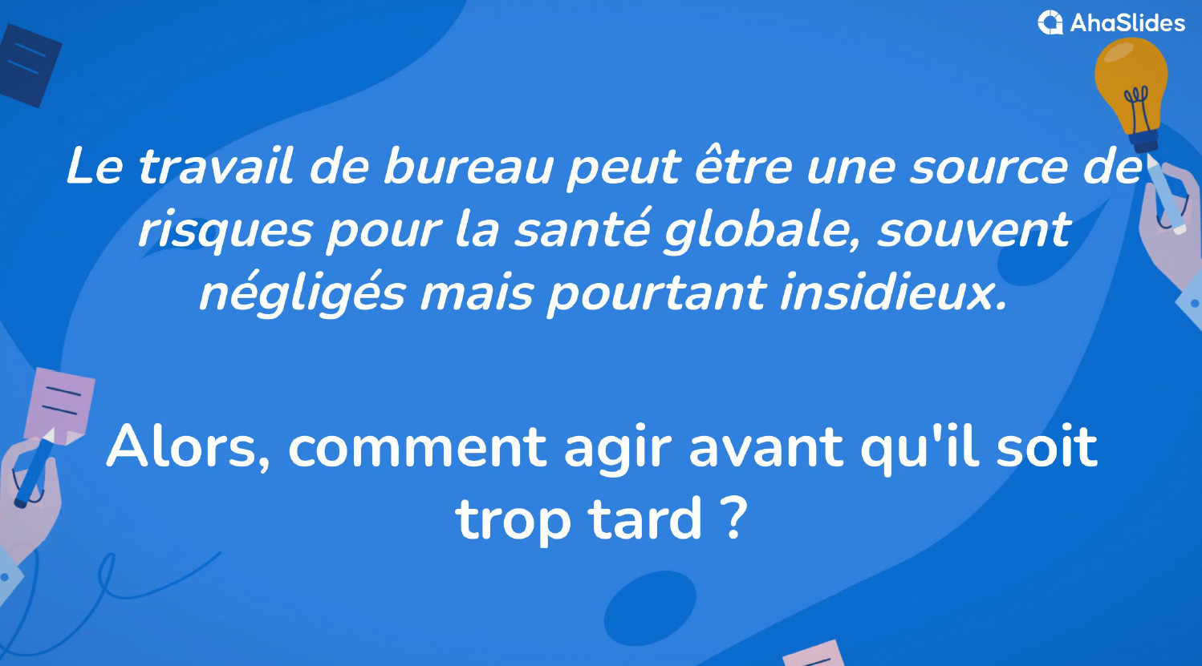

Slide 21
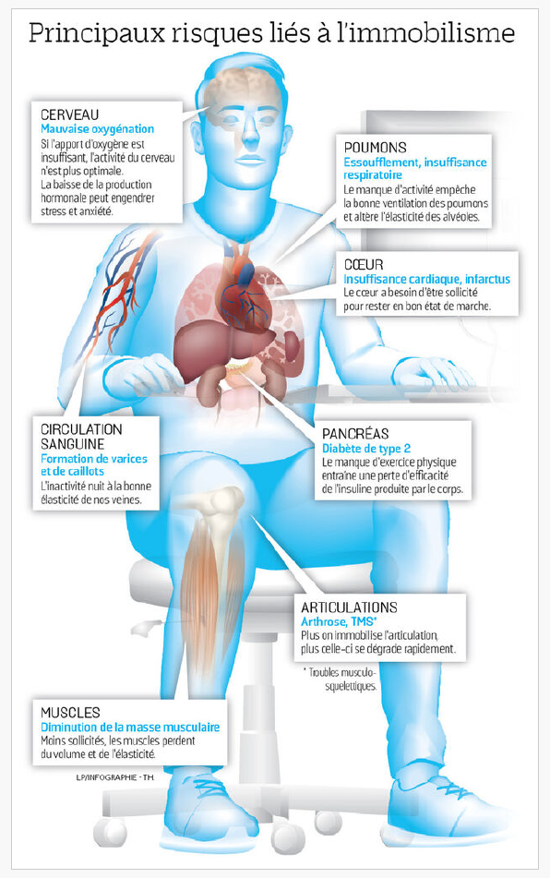

Slide 22
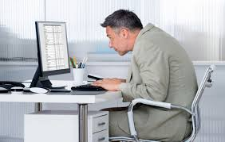
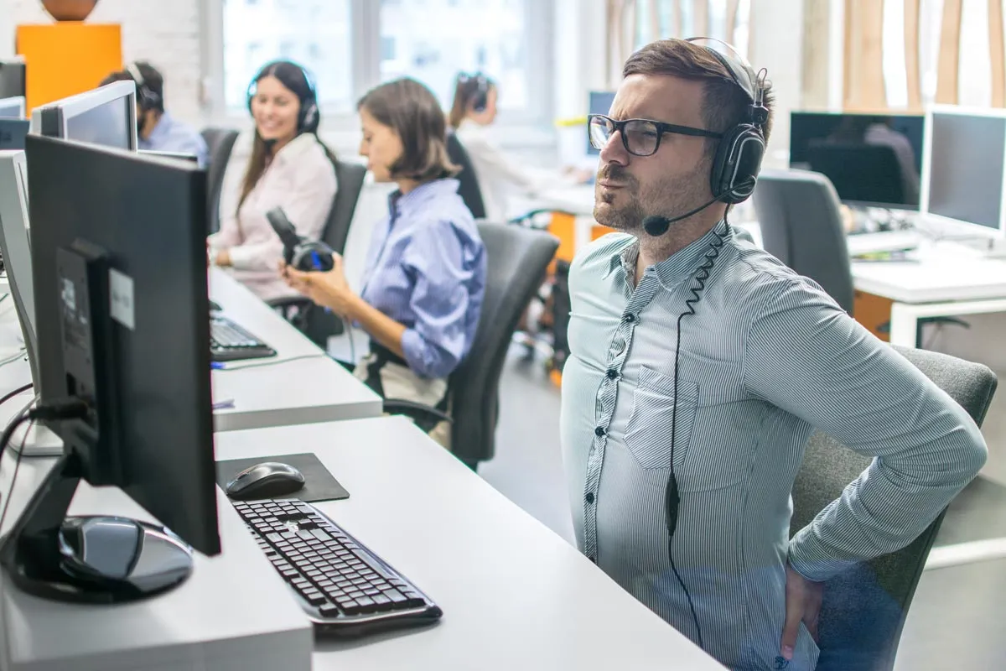
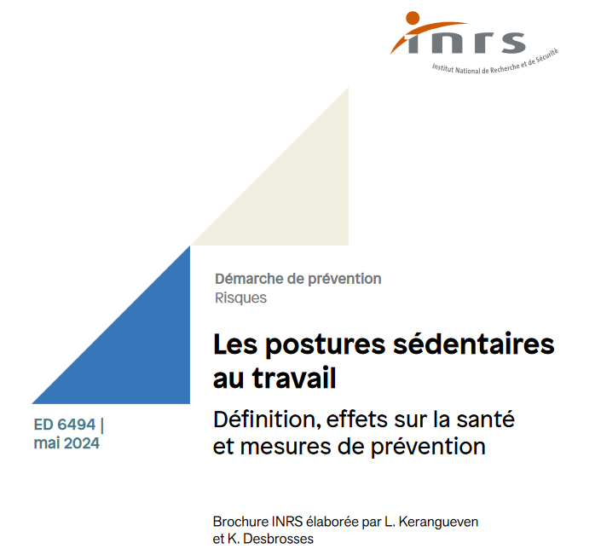
La pire des postures c’est celle qui dure
Ergonomie du poste de travail :
  Siège, posture, écran, clavier, souris, ….
  Environnement, éclairage, bruit, qualité de l’air,…
  Comportement, bouger, s’hydrater, faire des pauses, …

Slide 23
Les risques sont de différentes natures
Mécaniques :
Postures
Heurts
Ecrasement
Gestes répétitifs
Coupures
Etc…
Votre liste de difficultés
Physiques :
Bruit
Vibrations
Températures
Eclairage
Electricité
Poussières
Incendie
Explosion
…..
Chimiques :
Toxiques
Irritants
Corrosifs
Cancérigènes
Mutagènes
Allergisants
Voies d’entrée :
inhalation, ingestion, contact cutané
Biologiques :
Bactéries
Virus
Parasites
Champignons
Voies d’entrée :
Inhalation piqûres, morsures, injections
Radiologiques :
Radiations ionisantes
Radiations non-ionisantes
  Lasers
  UV
  IR
  Champs électromagnétiques
    WIFI
    ….
Psycho-sociaux :
Harcèlement
Violence
Stress
Charge mentale
Chef toxique
Manque de recon.
…..
TMS
Fatigue
visuelle
Hyper-sensibilité

Slide 24
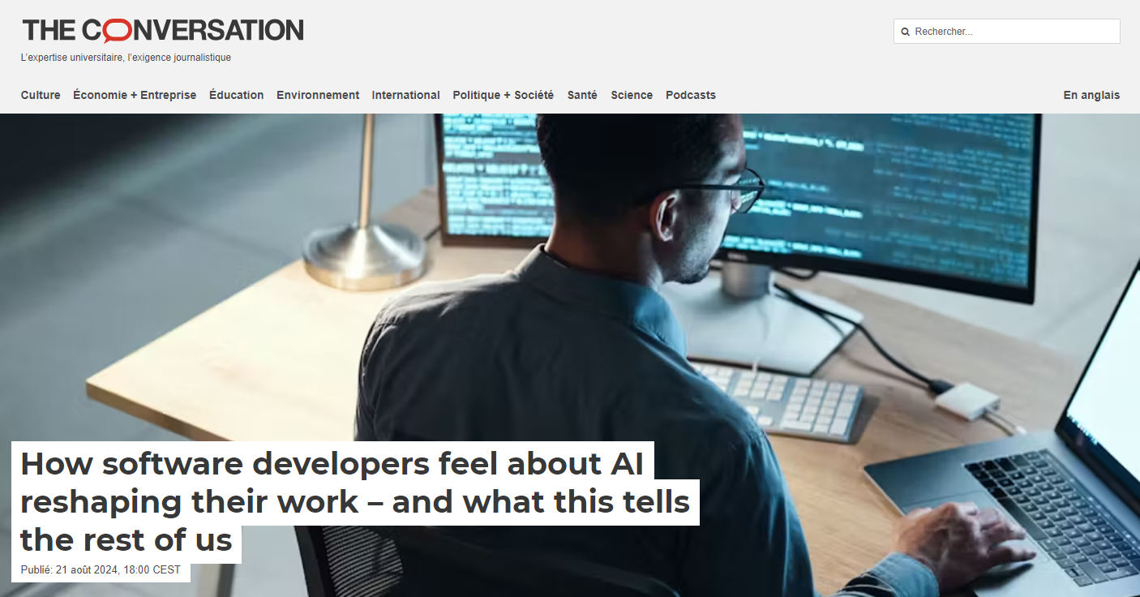
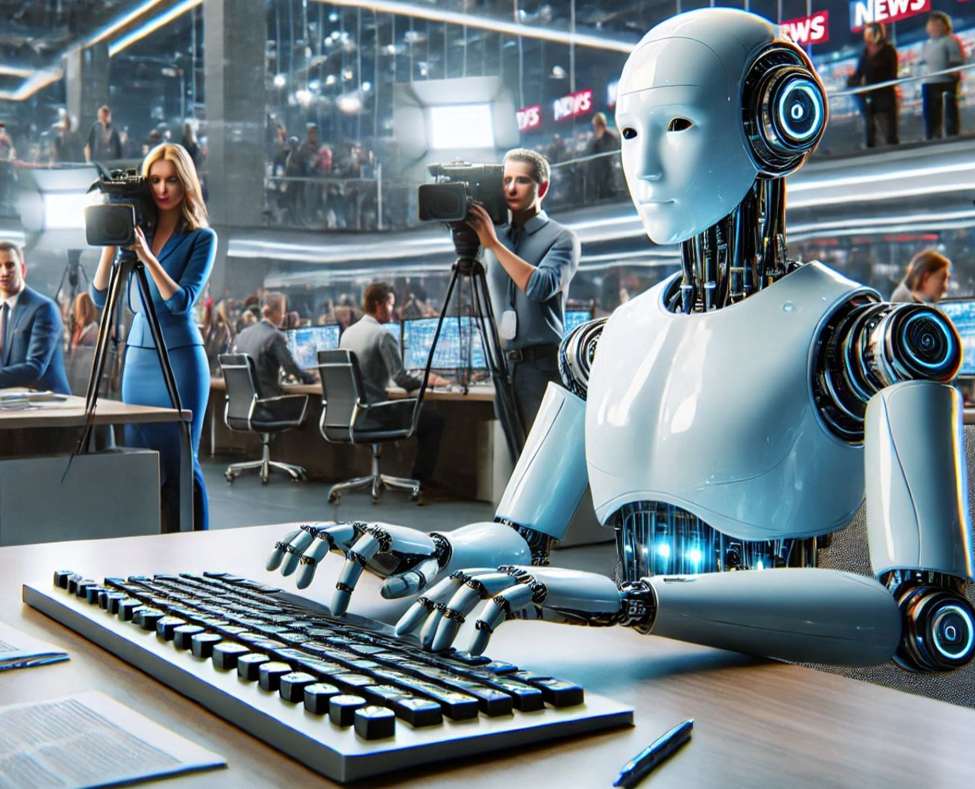
L’intelligence artificielle (IA) impacte tous les métiers
Votre analyse : « Nous sommes sereins, […] et nous voyons l’IA comme un outil pour notre travail quotidien. Nous ne la ressentons pas comme une menace. »
Un projet de recherche auprès de développeurs de software, s’est basée sur plus de 10’000 commentaires sur le software IA GitHub Copilot et confirme votre sentiment.
Le robot peut faire des tâches répétitives et laisse du temps aux développeurs pour relever des défis informatiques et promouvoir leur créativité.
Les recommandations sont :
        Préparer l’introduction des outils IA
        Expérimenter
        Former
        Tandem développeur - robot
Les auteurs de l’étude : Najmeh Haffezieh, University of London et Farjam Eshraghian University of Webminster (2023)
Référence – lien url : How software developers feel about AI reshaping their work – and what this tells the rest of us (theconversation.com)

Slide 25
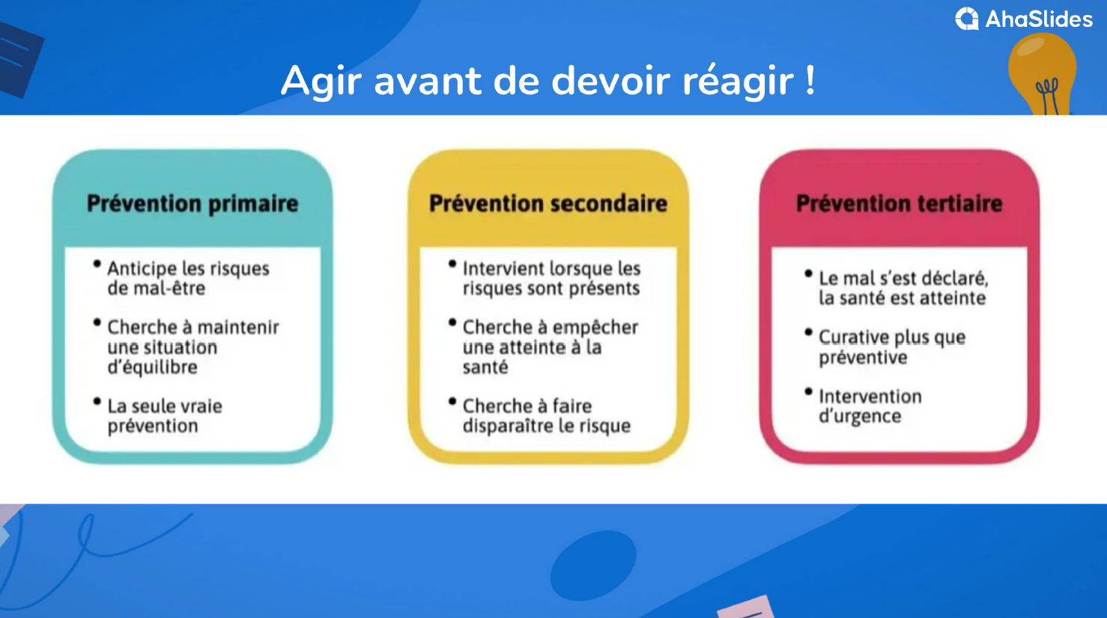

Slide 26
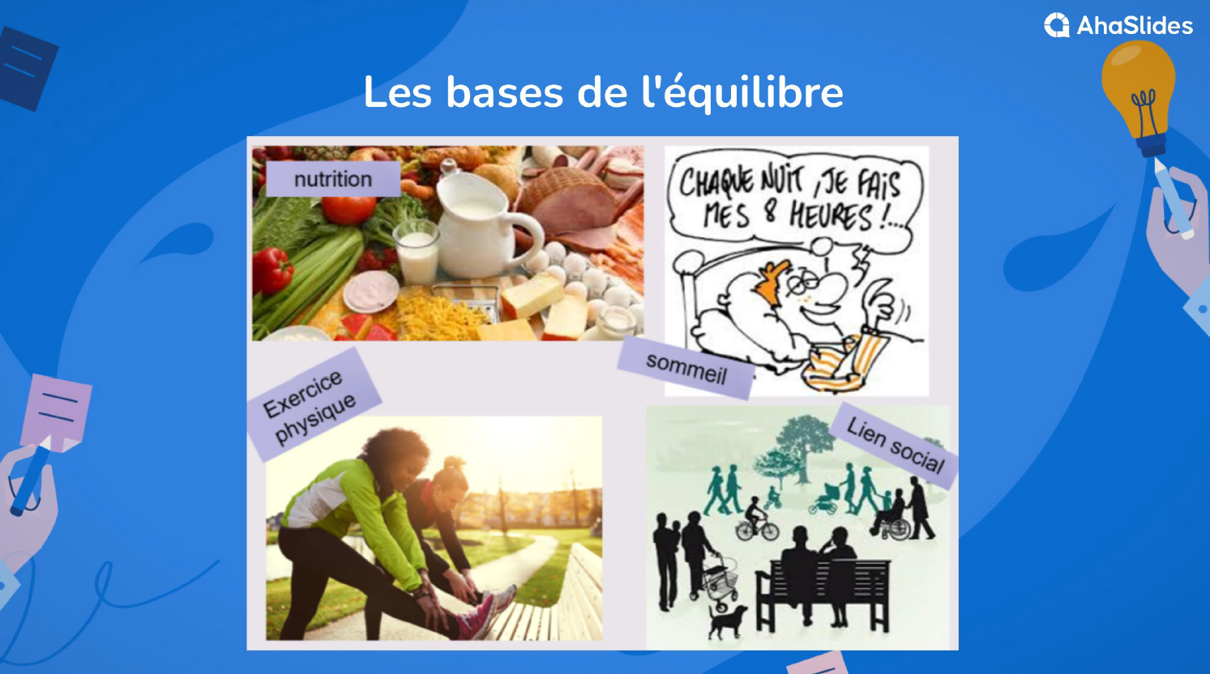
Une alimentation saine
Des activités physiques
Un équilibre en vie professionnelle et vie privée
Une vie sociale appropriée
Des occasions de « booster » les hormones du bonheur :
  Endorphine → loisirs, danse, musique, rire, …
  Dopamine → sommeil, sport, fêter ses succès, …
  Sérotonine → gratitude, contact avec la nature, …
  Ocytocine → méditation, affection, solidarité, ….

Slide 27
Au niveau de la communauté IN2P3, des problèmes ayant été identifiés par le Comité du Programme, on se situe dans la prévention secondaire
Quelques stratégies possibles (pilotées par le Comité ou un groupe ad hoc)
Une analyse plus complète des risques autres que ceux déjà identifiés
      Par un ergonome
      Par un hygiéniste du travail
Classer les risques ou les problèmes par ordre d’importance (gravité, urgence, etc.)
Inventorier les possibilités de solutions et les personnes « ressources » (professionnels SST)
Mettre en place les mesures préventives ou correctives avec les partenaires concernés
      Direction
      Ressources Humaines
      Chef de projet
      …..

Slide 28
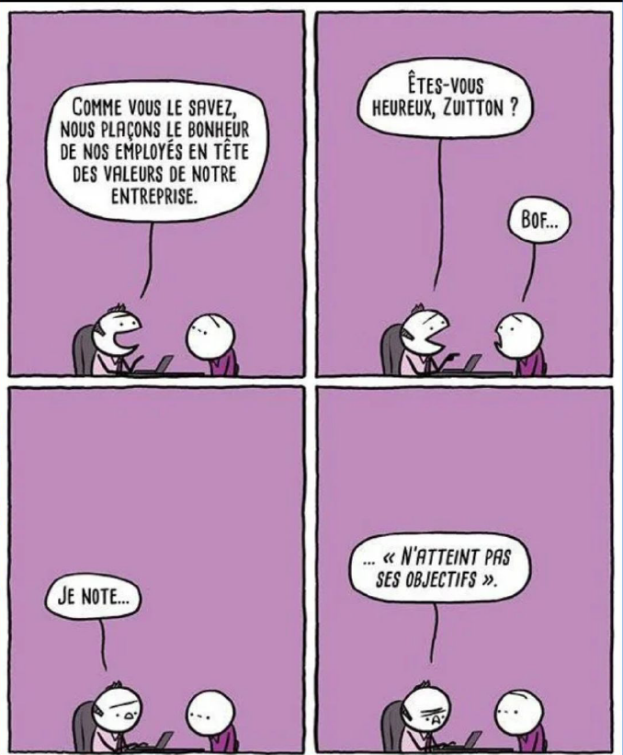
Le bonheur au travail

Slide 29
Oser rêver
un monde meilleur
c’est déjà
participer à sa création !

Slide 30
RéSERVE

Slide 31
Identification de vos difficultés au travail (I)
Le télétravail :
  Le lien avec l'équipe peut être difficile, se distend.
  Pas toujours facile de trouver / contacter les personnes si elles ne sont pas sur leur lieu de travail.
  Problème d'ambiance pouvant être "glauque" certain jour où tout le monde est en TT.
Stress :
  Responsabilité qui est sur les épaules d'une seule personne, comme, par exemple, la gestion de la sécurité avec la nécessité d’avoir une action immédiate en cas de souci.
  Des fois, peut-être dérangé : 7 jours sur 7
  La responsabilité du résultat d'un calcul scientifique et de sa reproductibilité dans un contexte de recherche qui demande à être de plus en plus rapide à produire des résultats
Manque de reconnaissance :
  Mécanisme de promotion lourd et peu transparent
  Affectation des primes pas transparente
  Valorisation du travail des ITs en informatiques / Association des IT informatiques aux publications
  Reconnaissance / Compréhension par les scientifiques des métiers de l'informatique.
Le sens au travail :
  Evolution de nos métiers
  Informaticien IN2P3/CNRS (public) vs informaticiens SSII (privé)
  Automatisation, quel impact sur nos métiers ?
  Redonner / Perte de sens à travailler dans des laboratoires de recherche scientifique dans un contexte ou la recherche est de plus en plus "attaquée" (du moins les domaines n'étant pas jugés comme "excellents")

Slide 32
Identification de vos difficultés au travail (II)
Manque de management :
  Pas de soutenu par la hiérarchie
  Les droits admin devraient être limité qu'aux administrateur ; hors beaucoup d'exception sont faites pour que les Physiciens pour qu’ils "puissent travailler" => des risques accrus.
Gestion du temps :
  Trop de travail, surcharge de travail
  Pas assez nombreux
  La difficulté de développer en respectant les normes de qualité logicielle tout en respectant les délais demandés pour la production du code / résultats.
Quand on sent qu'un collègue n'est pas bien :
  Quelle attitude adopter ?
Tâches administratives lourdes :
  De nombreux outils qui devraient nous aider (Notilus, Goelette … outils de réservation pour les déplacements) ont un effet inverse.
Travail international :
  Difficultés de travailler dans des collaborations internationales : différentes nationalités et mentalités, norme/règles pour travailler ensemble, travailler avec les physiciens, les électroniciens

Slide 33
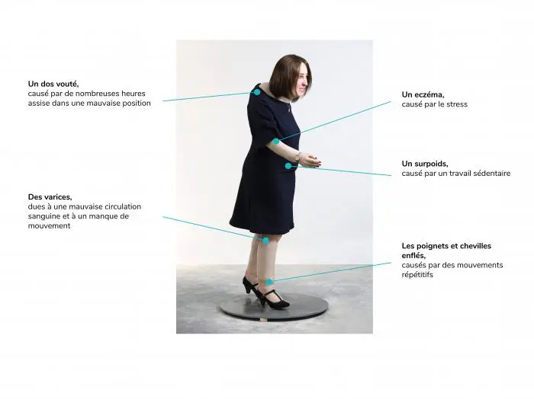
Rencontrez Emma votre future collègue de travail
https://www.youtube.com/watch?v=cytR9EvkCYc

Slide 34
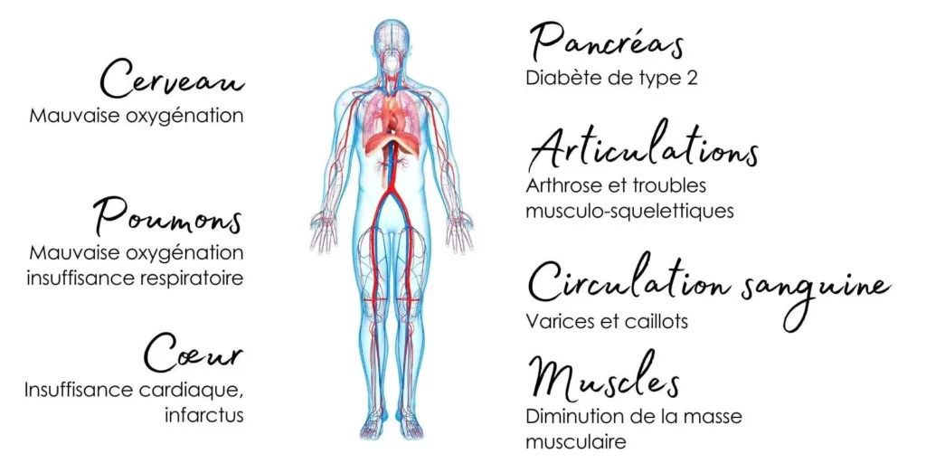
Principaux risques liés à l’immobilisme

Slide 35
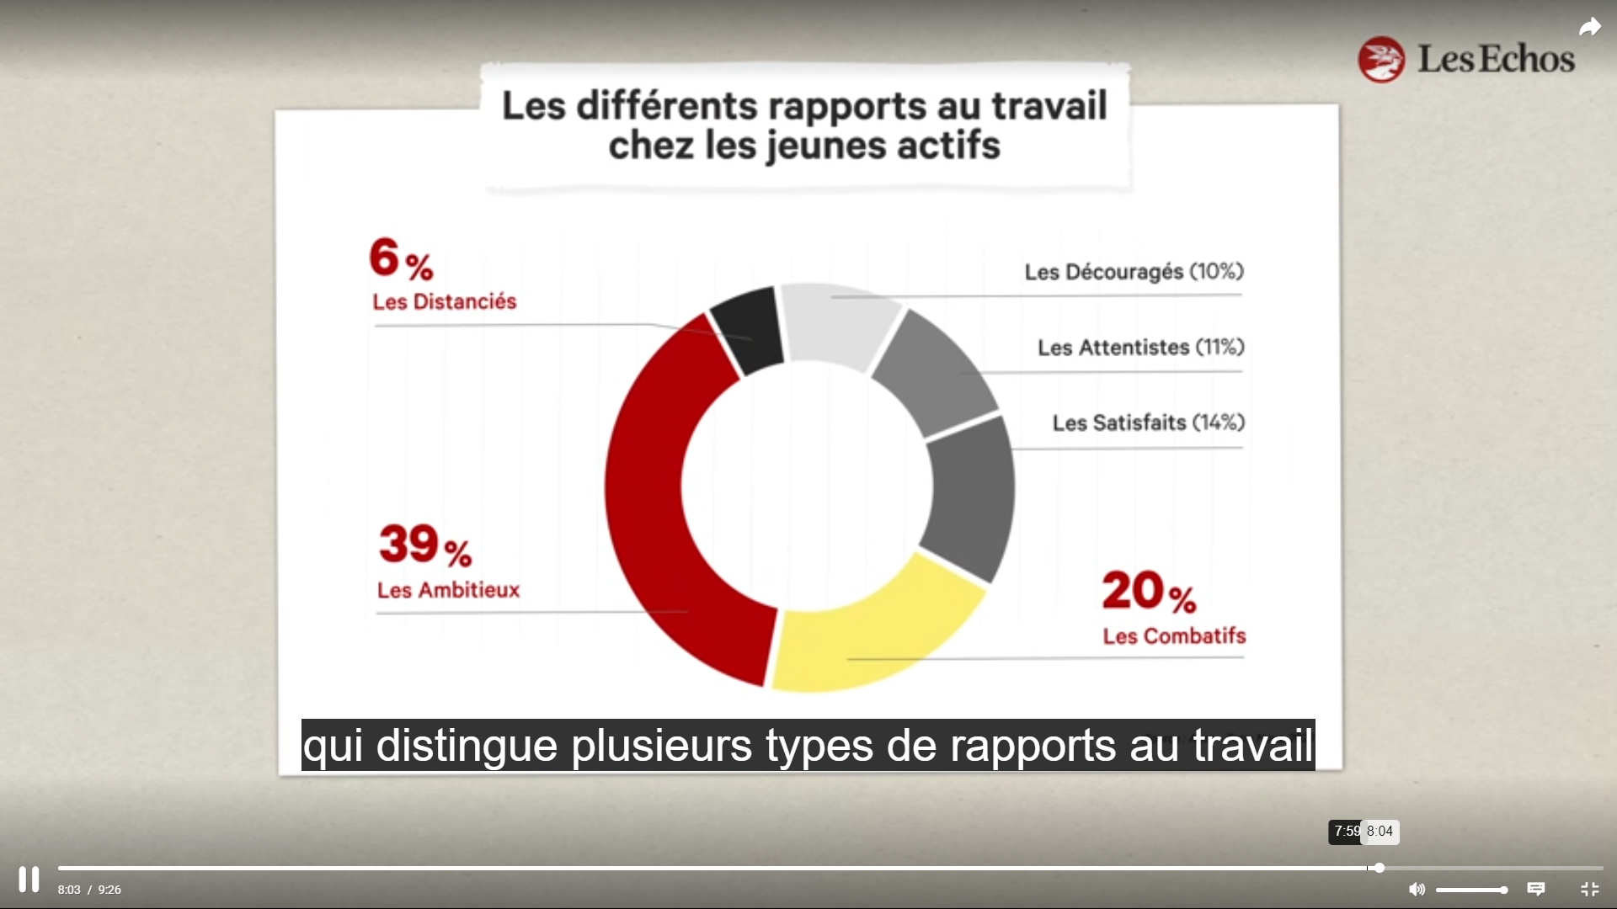

Slide 36


La Santé au Travail n’a jamais été officiellement définie par une «vision», un état idéal, mais uniquement par les objectifs qu’elle vise
Définition du Comité mixte OMS – BIT de 1995
La santé au travail a pour but la promotion et le maintien du plus haut degré de bien-être physique mental et social des travailleurs dans toutes les professions ; la prévention de tout dommage causés à leur santé par les conditions de travail ; la protection de leur emploi contre les risques résultant de la présence d’agents préjudiciables à leur santé ; l’affectation et le maintien des travailleurs dans un environnement adapté à leurs capacités physiologiques et psychologiques ; et, en résumé, l’adaptation du travail à l’homme et de chaque homme à son travail.
Le Comité ajoute que pour atteindre ces objectifs, il faut créer une «culture d’entreprise» qui s’exprime, en pratique, dans les systèmes de gestion, la politique en matière de gestion du personnel, les principes de participation, les politiques de formation, et la gestion de la qualité.

Slide 38
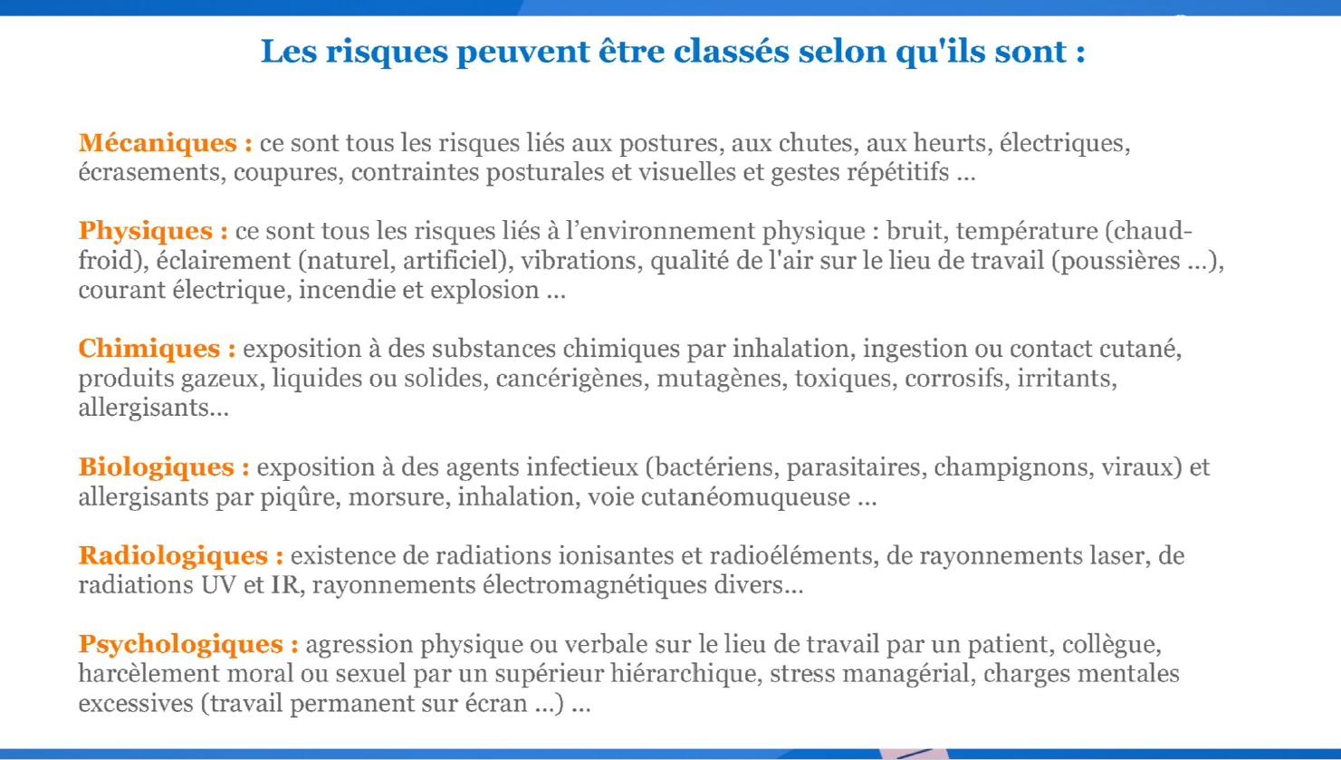

Slide 39
